Slide 1
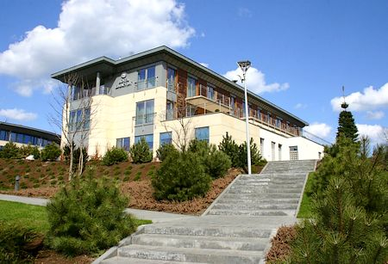
CENTRUM REHABILITACJI
I
ODNOWY BIOLOGICZNEJ
SP. Z O.O.
GDYNIA 11.06.2013

Slide 2
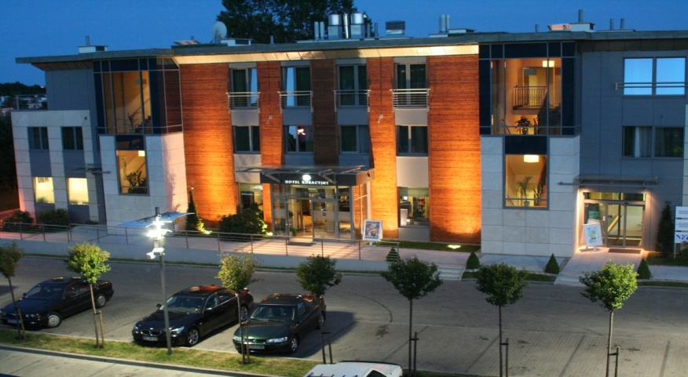
HOTEL KURACYJNY ***
Gdynia
Nowoczesny i kameralny hotel dysponuje 27 komfortowymi pokojami.
Hotel oferuje:
- Restauracja Britannica Steakhouse
- Centrum konferencyjne.
- Instytut SPA & Wellness Venice
- Centrum Rehabilitacji i Odnowy Biologicznej
Cały obiekt przystosowany jest dla potrzeb osób niepełnosprawnych.

Slide 3
Hotel Kuracyjny*** oferuje:
- turnusy rehabilitacyjne
- pobyty SPA
- pobyty dla Gości indywidualnych
- pobyty konferencyjne dla Grup
Hotel Kuracyjny*** oferuje komplementarne usługi kierowane do:
- Gości biznesowych
- Gości indywidualnych (pobyty SPA, pobyty biznesowe)
- Pacjentów Centrum Rehabilitacji i Odnowy Biologicznej
Hotel Kuracyjny*** zapewnia:
- rehabilitację ambulatoryjną
- rehabilitację stacjonarną

Slide 4
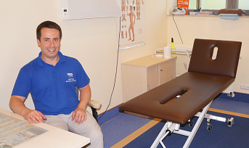
Centrum jest jednym z niewielu w Województwie Pomorskim i Polsce Północnej prywatnym ośrodkiem świadczącym usługi w zakresie rehabilitacji medycznej i odnowy biologicznej.
Centrum współpracuje z najbardziej strategicznymi Podmiotami leczniczymi świadczącymi usługi w dziedzinie medycyny i ubezpieczeń zdrowotnych w Polsce.

Slide 5
Centrum pozyskuje Pacjentów/ Gości Hotelu poprzez:
strategicznych Partnerów w dziedzinie ubezpieczeń zdrowotnych
operatorów medycznych
podmioty lecznicze kierujące Pacjentów na rehabilitację
korzystanie z portali oferujących rezerwacje takich jak: booking.com, etc
prywatne Osoby - Goście polscy i zagraniczni dokonujący rezerwacji indywidualnych.

Slide 6
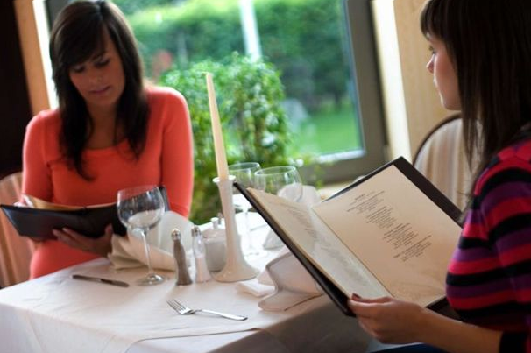
BRITANNICA STEAK HOUSE ZATOKA STEKÓW
Restauracja Britannica w Gdyni powstała z pasji, dążenia do odkrycia idealnych kreacji kulinarnych, zamiłowania do szlachetnych trunków i miłości do morza.
Britannica Steak House to pierwsza w Trójmieście Restauracja serwująca wyśmienite steki i urzekające połączenia smaków podane w najwyższej jakości potrawach.
Dziś naszą pasją chcemy podzielić się z Państwem.

Slide 7
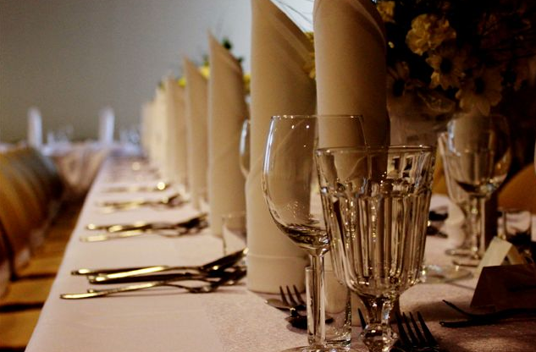
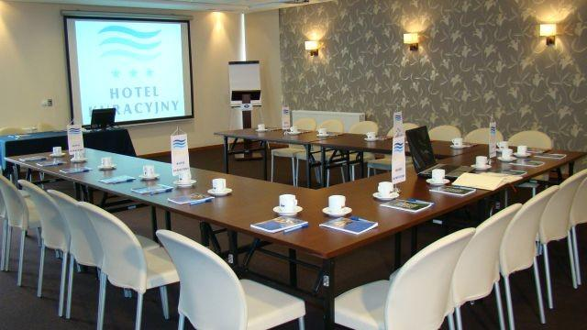
CENTRUM KONFERNECYJNE
Organizujemy imprezy okolicznościowe: Przyjęcia Weselne, Obiady Ślubne, Imieniny, Urodziny, Chrzciny, a także śniadania, obiady i kolacje biznesowe oraz spotkania dla firm.
Do dyspozycji naszych Gości jest w pełni wyposażona, klimatyzowana sala konferencyjno – bankietowa, idealne miejsce do organizacji konferencji, spotkań biznesowych, szkoleń, prezentacji, imprez, bali oraz bankietów do 100 osób.
W Apartamencie Business zachęcamy do organizacji kameralnych spotkań do 8 osób.

Slide 8
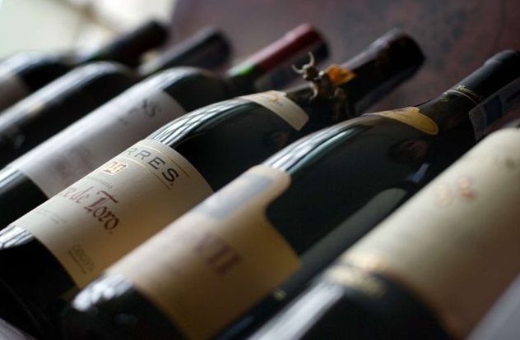
KAWIARNIA
W jej zaciszu możecie Państwo przeczytać poranną prasę, spotkać się ze znajomymi lub odbyć małe spotkanie biznesowe, a dzięki bezprzewodowemu łączu z internetem mogą Państwo odebrać pocztę w swoim komputerze.
Skosztujecie tu Państwo zarówno gatunkowych alkoholi, wybornych kaw i herbat oraz wykwintnych deserów stanowiących kwintesencję słodyczy.
Barman zaproponuje Państwu wyszukany koktajl.

Slide 9
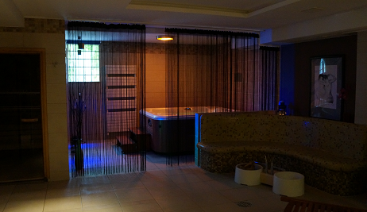
INSTYTUT SPA & WELLNESS VENICE
W ofercie Instytutu znajdziecie Państwo szeroką gamę zabiegów na twarz, ciało oraz stopy i dłonie renomowanych marek kosmetycznych
ANDRE ZAGOZDA LABORATORY,
Germaine de Capuccini.
W naszej bogatej ofercie znajdziecie Państwo:
- Zabiegi na twarz i ciało
- Masaże
- Aromatyczne kąpiele
- Terapię energotonową
- Kriosaunę
- Sauny (na podczerwień, sucha, parowa)
Jacuzzi
MEDYCYNA ESTETYCZNA
Instytut oferuje zabiegi medycyny estetycznej przy współpracy z SIELSKA KLINIKA

Slide 10
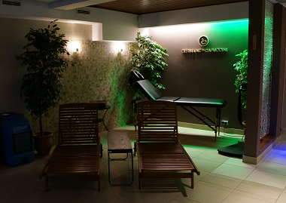
MASAŻE
Masaż jest jedną z najstarszych dziedzin wiedzy lekarskiej. Wywodzi się z Indii i Chin i niewątpliwie, bardzo przyczynia się do poprawy psychofizycznej sprawności człowieka. Znajduje on zastosowanie w profilaktyce a także w leczeniu i rehabilitacji chorób z zakresu ortopedii, neurologii, ginekologii, pediatrii i chorób wewnętrznych.
Nasz INSTYTUT SPA & WELLNESS proponuje szeroki wachlarz masaży leczniczych i relaksacyjnych:
- Masaż klasyczny
- Masaż relaksacyjny
- Masaż antycelulitowy
- Masaż gorącymi kamieniami
- Masaż „Lomi-lomi”
- Masaż gorącymi stemplami Pantal Luar

Slide 11
KURACYJNY W PRAKTYCE.
Wszelkie zabiegi i rehabilitacja poprzedzana jest konsultacją lekarską. Każdy pacjent ma pewność, iż plan zabiegowy został indywidualnie dopasowany do potrzeb i oczekiwań pacjenta.
Obecnie współpracujemy z :
Dr Walery Kołomycki- specjalista rehabilitacji
Dr Anna Dzięgiel – rehabilitacja medyczna
Dr Elżbieta Szymczak – psycholog, psychoterapeuta

Slide 12
REHABILITACJA
Najwyższej klasy specjaliści rehabilitacji, nowoczesny sprzęt, najnowsze techniki i metody rehabilitacji gwarantują bardzo wysoki poziom wykonywanych zabiegów i pożądany efekt terapeutyczny.
Przeprowadzamy rehabilitację:
-ortopedyczną,
-ginekologiczną,
-dla pacjentów z bólami kręgosłupa,
-dla pacjentów z chorobą zwyrodnieniową stawów,
-dla dzieci z wadami postawy (skozlioza i inne).
W Centrum Rehabilitacji i Odnowy Biologicznej pomożemy odzyskać równowagę ogólnego stanu fizycznego i psychicznego, przy pomocy ćwiczeń relaksacyjno-ruchowych i szerokiej gamy zabiegów odnowy biologicznej, co wpływa na zmianę Państwa samopoczucia.

Slide 13
Strategie promocji i reklamy:
pozyskiwanie nowych Klientów
aktywny marketing
eventy dla Gości i Klientów
akcje promocyjne i rabatowe
obecność w mediach

Slide 14
Hotel Kuracyjny*** w mediach

Slide 15
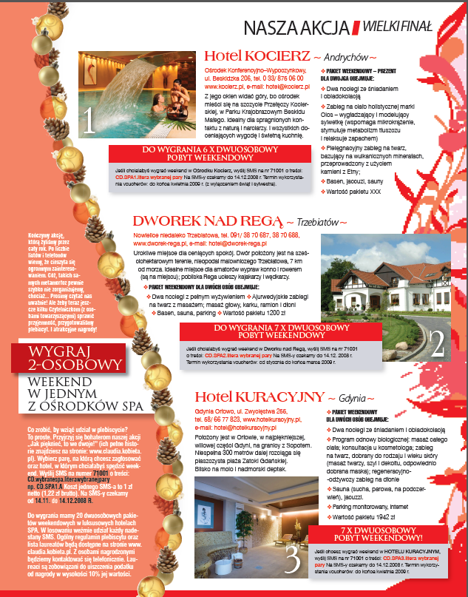
Magazyn Claudia

Slide 16
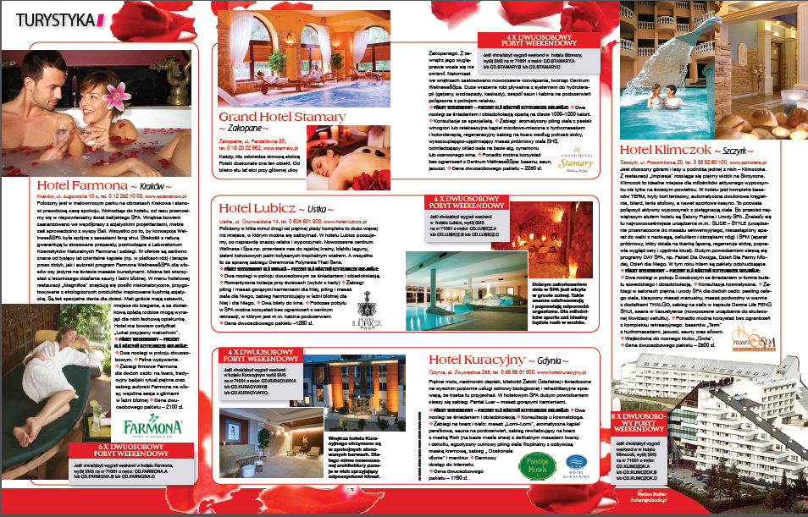

Slide 17
Dziękujemy za uwagę.

